Slide 1
Capítulo 2: Estruturas de Sistema Operacional

Slide 2


Sobre a apresentação (About the slides)
Os slides e figuras dessa apresentação foram criados por Silberschatz, Galvin e Gagne em 2009. Esse apresentação foi modificada por Cristiano Costa (cac@unisinos.br). Basicamente, os slides originais foram traduzidos para o Português do Brasil.
É possível acessar os slides originais em http://www.os-book.com
Essa versão pode ser obtida em http://www.inf.unisinos.br/~cac
The slides and figures in this presentation are copyright Silberschatz, Galvin and Gagne, 2009. This presentation has been modified by Cristiano Costa (cac@unisinos.br). Basically it was translated to Brazilian Portuguese.
You can access the original slides at http://www.os-book.com
This version could be downloaded at http://www.inf.unisinos.br/~cac

Slide 3
Capítulo 2: Estruturas de Sistema Operacional
Serviços do Sistema Operacional
Interface com o Usuário de Sistema Operacional
Chamadas de Sistema
Tipos de Chamadas de Sistema
Programas de Sistema
Projeto e Implementação de Sistema Operacional
Estruturas de Sistema Operacional
Máquinas Virtuais
Depuração de Sistema Operacional
Geração de Sistema Operacional
Inicialização do Sistema (Boot)

Slide 4
Objetivos
Descrever os serviços que um sistema operacional fornece aos usuários, processos e outros sistemas
Discutir as várias formas de estruturar um sistema operacional
Explicar como sistemas operacionais são instalados e customizados e como é o processo de inicialização (boot)

Slide 5
Serviços do Sistema Operacional
Um conjunto de serviços do sistema operacional fornece funções que são úteis ao usuário:
  Interface com o Usuário – Quase todos os sistemas operacionais possuem uma interface com o usuário (UI)
    Varia entre Interface de Linha de Comando (CLI), Interface Gráfica (GUI – Graphical User Interface), Batch (em lote)
  Execução de Programas – O sistema deve estar apto a carregar um programa na memória e executá-lo, terminar a execução, seja normalmente ou de forma anormal (indicando o erro)
  Operações de E/S – Um programa em execução pode requisitar E/S, o que poderá envolver um arquivo ou um dispositivo de E/S.
  Manipulação de Sistemas de Arquivos – O sistema de arquivo é de especial interesse. Obviamente, programas necessitam ler e escrever arquivos e diretórios, criar e deletar, procurar, listar informações de arquivos e gerenciar permissões.

Slide 6

Uma visão de serviços de um SO

Slide 7
Serviços do Sistema Operacional (Cont.)
Um conjunto de serviços do sistema operacional fornece funções que são úteis ao usuário (Cont):
  Comunicações – Processos podem trocar informações, no mesmo computador ou entre computadores conectados em rede
    Comunicação pode ser via memória compartilhada ou através sistema de troca de mensagens (pacotes movidos pelo SO)
  Detecção de Erro – SO precisa estar constantemente informado de possíveis erros
    Pode ocorrer na CPU e no hardware de memória, em dispositivos de E/S, no programa do usuário
    Para cada tipo de erro, SO deve realizar a ação apropriada para garantir a computação correta e consistente
    Facilidades de depuração (debugging) podem aumentar a eficiência com que usuários e programadores usam o sistema

Slide 8
Serviços do Sistema Operacional (Cont.)
Outro conjunto de funções do SO existe para garantir a operação eficiente do próprio sistema através do compartilhamento de recursos
  Alocação de Recursos – Quando múltiplos usuários ou múltiplos jobs executam concorrentemente, recursos devem ser alocados para cada um deles
    Muitos tipos de recursos – Alguns (como ciclos de CPU, memória principal, e armazenamento de arquivos) deve possuir código especial de alocação, outros (como os dispositivos de E/S) devem possuir requisições gerais e código liberado.
  Contabilização (Accounting) – Manter o registro da quantidade de uso dos recursos pelos usuários e dos tipos de recursos empregados
  Proteção e Segurança – Os donos das informações armazenadas em um sistema computacional multi-usuário ou em rede podem querer controlar o uso da informação, processos concorrentes não devem interferir uns nos outros
    Proteção envolve garantir que todo acesso aos recursos do sistema é controlado
    Segurança no sistema contra estranhos requer autenticação de usuários e até mesmo defesa contra tentativas de acesso inválidas de dispositivos de E/S externos
    Se um sistema está protegido e seguro, precauções devem ser estabelecidas nele. Uma corrente é tão forte quanto o seu link mais fraco.

Slide 9
Interface com o Usuário de SO - CLI
CLI (Command Line Interface – Interface de Linha de Comando) permite a entrada de comandos diretos
    Algumas vezes implementada no kernel, outras por programas de sistemas
    Algumas vezes várias alternativas implementadas – shells
    Basicamente obtém um comando do usuário e o executa
      Algumas vezes comandos internos, Algumas vezes somente nomes de programas (externos)
        No último caso, a adição de novas características não requer modificação do shell

Slide 10
Interface com o Usuário de SO - GUI
GUI – Graphical User Interface (Interface Gráfica com o Usuário)
Interface com área de trabalho amigável (User-friendly desktop)
  Normalmente mouse, teclado e monitor
  Ícones representando arquivos, programas, ações, etc.
  Cliques no mouse em objetos da interface causam ações variadas (obter informações, opções, funções de execução, abertura de diretório – conhecido como pasta)
  Inventado no Xerox PARC
Muitos sistemas hoje incluem tanto interface CLI como GUI
  Microsoft Windows é GUI com CLI “command” shell
  Apple Mac OS X tem a interface “Aqua” GUI com um kernel UNIX abaixo e shells disponíveis
  Solaris é CLI com interfaces GUI opcionais (Java Desktop, KDE)

Slide 11
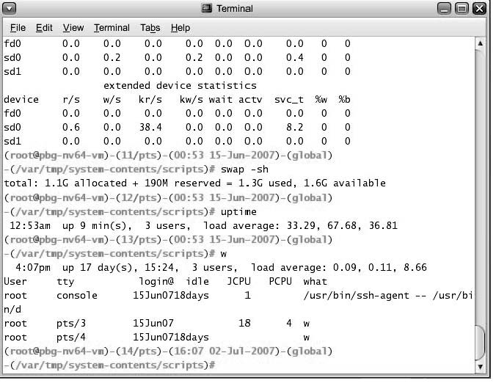
Interpretador de Comandos Bourne Shell

Slide 12

A GUI do Mac OS X

Slide 13
Chamadas de Sistema
Interface de programação aos serviços fornecidos pelo SO
Tipicamente escritos em uma linguagem de alto nível (C or C++)
Geralmente acessada por programas via uma API (Application Program Interface) do que diretamente pelo uso de chamadas de sistema
Três APIs mais comuns são Win32 API para Windows, POSIX API para sistemas baseados em POSIX (incluindo virtualmente todas as versões de UNIX, Linux, e Mac OS X), e Java API para a máquina virtual Java (JVM)
Por que utilizar APIs ao invés das chamadas de sistemas?
(Observe que nomes de chamadas de sistemas utilizadas neste texto são genéricas)

Slide 14

Exemplos de Chamadas de Sistema
Sequência de chamadas de sistema para copiar o conteúdo de um arquivo em outro

Slide 15

Exemplo de API Padrão
Considere a função ReadFile() na
Win32 API— una função para ler de um arquivo
Uma descrição dos parâmetros passados para ReadFile()
  HANDLE file—o arquivo a ser lido
  LPVOID buffer—um buffer no qual os dados serão lidos
  DWORD bytesToRead—o número de bytes a ser lido para o buffer
  LPDWORD bytesRead—o número de bytes lidos durante a última leitura
  LPOVERLAPPED ovl—indidica se E/S sobreposto está sendo utilizado

Slide 16
Implementação de Chamadas de Sistema
Tipicamente, um número é associado com cada chamada de sistemas
  A interface das chamadas de sistemas mantém uma tabela indexada de acordo com esses números
A interface das chamadas de sistemas evoca a chamada de sistemas pretendida no kernel do SO e retorna o status e quaisquer valores de retorno
O chamador não precisa saber nada sobre a implementação da chamada de sistemas
  Só precisa obedecer a API e entender o que o SO irá realizar em resposta a chamada
  Grande parte dos detalhes da interface do SO são escondidas dos programadores pela API
    Gerenciado pela biblioteca de suporte a execução (conjunto de funções construídas em bibliotecas incluídas com o compilador)

Slide 17

API – Chamadas de Sistema – Relação com SO

Slide 18
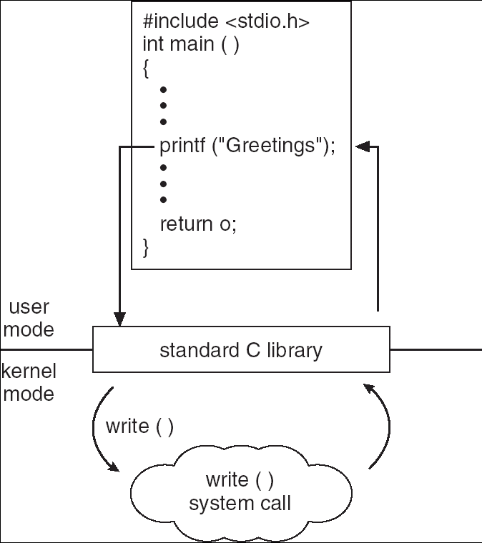
Exemplo de Biblioteca C Padrão
Programa em C evocando a chamada de biblioteca printf(), que executa a chamada de sistemas write()

Slide 19
Passagem de Parametros nas Chamadas de Sistema
Seguidamente, mais informações são necessárias do que a simples identificação da chamada de sistemas desejada
  O tipo exato e conjunto de informações varia de acordo com o SO e com a chamada
Três métodos gerais sáo usados para passar parâmetros ao SO
  Mais simples: passar parâmetros em registradores
    em alguns casos, pode existir mais parâmetros que registradores
  Parâmetros armazenados em um bloco, ou tabela, na memória, e o endereço do bloco é passado como parâmetro em um registrador
    Essa aboragem é utilizada pelo Linux e Solaris
  Parâmetros colocados na pilha (empilhados / push) pelo programa e removidos (desempilhados / pop) desta pelo sistema operacional
  Métodos de bloco e pilha não limitam o número ou tamanho dos parâmetros que estão sendo passados

Slide 20

Passagem de Parametros via Tabela

Slide 21
Tipos de Chamadas de Sistema
Controle de processos
Gerenciamento de Arquivos
Gerenciamento de Dispositivos
Manutenção de Informações
Comunicações
Proteção

Slide 22

Exemplos de chamadas de sistemas no Windows e Unix

Slide 23

execução do MS-DOS
(a) Na carga do sistema (b) executando um programa

Slide 24

FreeBSD Executando Vários Programas

Slide 25
Programas de Sistemas
Programas de sistemas fornecem um ambiente conveniente para o desenvolvimento e execução de programas. Eles podem ser divididos em:
  Manipulação de Arquivos
  Informações (status)
  Modificação de Arquivos
  Suporte a Linguagens de Programação
  Execução e carga de programas
  Comunicações
  Programas Aplicativos
Grande parte da visão do usuário de um sistema operacional é definida pelos programas de sistemas, e não pelas chamadas de sistemas

Slide 26
Programas de Sistemas
Fornecem um ambiente conveniente para desenvolvimento e execução de programas
  Alguns deles são simples interfaces com o usuário para chamadas de sistemas; outros são consideravelmente mais complexos
Gerenciamento de Arquivos - Criar, deletar, copiar, renomear, imprimir, dump, listar, e manipular genericamente arquivos e diretórios
Status de informação
  Alguns pedem ao sistema informações - data, hora, quantidade de memória disponível, espaço em disco, número de usuários
  Outros fornecem informações detalhadas de desempenho, depuração e registros (logging)
  Tipicamente, estes programas formatam e direcionam a saída para um terminal ou outro dispositivo de saída
  Alguns sistemas implementam um registro- usado para armazenar e obter informações de configuração

Slide 27
Programas de Sistemas (cont.)
Modificação de Arquivos
  Editores de texto para criar e modificar arquivos
  Comandos especiais para procurar conteúdos em arquivos e realizar transformações de texto
Suporte a Linguagens de Programação- Compiladores, montadores, depuradores e interpretadores algumas vezes fornecidos
Carga e execução de programas- Carregadores absolutos, relocadores, ligadores, carregadores de overlay, depuradores para linguagens de alto nível e de máquina
Comunicações- Fornecer mecanismos para criar conexões virtuais entre processos, usuários e sistemas computacionais
  Permitir aos usuários enviar mensagens de uma tela para outra, navegar em páginas web, enviar mensagens de correio eletrônico, efetuar login remoto, transferir arquivos de uma máquina para outra

Slide 28
Projeto e Implementação de Sistema Operacional
Projeto e Implementação de SO não é um problema “solucionável”, entretanto algumas aproximações mostraram sucesso
Estrutura interna de diferentes Sistemas Operacionais podem variar muito
O começo é definir objetivos e especificações
Afetado pela escolha do hardware, tipo de sistema
Objetivos do Usuário e do Sistema
  Objetivos do Usuário – o sistema operacional deve ser conveniente ao uso, fácil de aprender, confiável, seguro e rápido
  Objetivos do Sistema – o sistema operacional deve ser fácil de projetar, implementar e manter; bem como ser flexível, confiável, livre de erros e eficiente

Slide 29
Projeto e Implementação de Sistema Operacional (Cont.)
Princípio importante para separar
Política: O que será feito?
Mecanismo: Como será feito?
Mecanismos determinam como fazer algo, políticas decidem o que será feito
  A separação de política e mecanismo é um princípio muito importante. É possível obter máxima flexibilidade se decisões políticas possam ser realizadas posteriormente

Slide 30
Estrutura Simples
MS-DOS – escrito para fornecer a maior funcionalidade no menor espaço
  Não é dividido em módulos
  Apesar do MS-DOS ter alguma estrutura, sua interface e seus níveis de funcionalidade não são bem separados

Slide 31

Estrutura em Camadas do MS-DOS

Slide 32
Estrutura em Camadas
Um sistema operacional é dividido em um número de camadas (ou níveis), casa uma construída no topo das camadas abaixo. A camada mais inferior (camada 0) é o hardware; A camada de mais alto nível(camada N) é a interface com o usuário.
Com modularidade, camadas são selecionadas de forma que cada uma use as funções (operações) e serviços somente das camadas de mais baixo nível.

Slide 33

Sistema Operacional em Camadas

Slide 34
UNIX
UNIX – limitado pela funcionalidade do hardware, o sistema operacional UNIX original tinha estrutura limitada. O SO UNIX consiste de duas partes separáveis
  Programas de Sistemas
  O kernel
    Consite de tudo abaixo da interface de chamadas de sistemas e acima do hardware físico
    Fornece o sistema de arquivos, escalonamento da CPU, gerência de memória e outras funções do sistema operacional; um grande número de funções para um nível

Slide 35

Estrutura do Sistema UNIX

Slide 36
Estrutura Microkernel
Move tanto quanto possível do kernel para o espaço do “usuário”
Comunicação ocorre entre módulos em nível usuário usando troca de mensagens (message passing)
Benefícios:
  Facilidade de estender um microkernel
  Facilidade de portar o sistema operacional para novas arquiteturas
  Mais confiabilidade (menos código está executando em modo kernel)
  Mais seguro
Desvantagem:
  Sobrecarga causada pela comunicação entre o modo usuário e o modo kernel

Slide 37

Estrutura do Mac OS X

Slide 38
Módulos
Grande parte dos sistemas operacionais modernos implementam módulos no kernel
  Usa a abordagem orientada a objetos
  Cada componente chave é separado
  Cada módulo se comunica com outra através de interfaces conhecidas
  Cada módulo é carregado no kernel quando necessário
Resumindo, similar à estrutura em camadas porém mais flexível

Slide 39

Estrutura Modular do Solaris

Slide 40
Máquinas Virtuais
Uma máquina virtual leva a abordagem em camadas ao extremo, para a sua conclusão lógica. Ela trata o hardware e o kernel do sistema operacional como se ambos fossem hardware.
Uma máquina virtual fornece uma interface idêntica a do puro hardware abaixo.
O sistema operacional cria a ilusão de múltiplos processos, cada um executando em seu próprio processador com sua própria memória (virtual).
Cada convidado(guest) acessa uma cópia (virtual) do hardware

Slide 41
Máquinas Virtuais: História e Benefícios
Primeira aparência comercial em mainframes IBM em 1972
Fundamentalmente, múltiplos ambientes de execução (diferentes sistemas operacionais) podem compartilhar o mesmo hardware
Proteção entre cada ambiente
Algum compartilhamento (controlado) de arquivos pode ser permitido
Comunicação entre ambientes, outros sistemas via rede
Útil para desenvolvimento / teste
Consolidação (Consolidation) de muitos recursos de baixo nível em poucos sistemas mais ocupados
“Open Virtual Machine Format” – formato padrão de máquinas virtuais que permite a uma VM executar com muitas diferentes plataformas hospedeiras de máquinas virtuais

Slide 42

Máquinas Virtuais (Cont.)
(a) Máquina não virtual (b) Máquina virtual
Non-virtual Machine
Virtual Machine

Slide 43
Para-virtualização
Apresenta a convidados um sistema similar mas não igual ao hardware
Convidado deve ser modificado para executar no hardware paravirtualizado
Convidado pode ser um SO, ou no caso do Solaris 10, aplicativos executando em um container

Slide 44
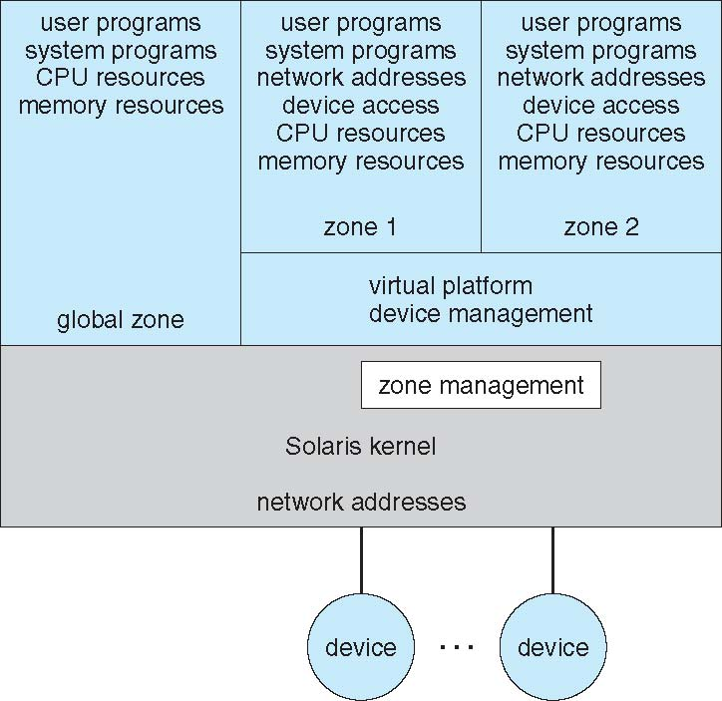
Solaris 10 com dois Containers

Slide 45

Arquitetura VMware

Slide 46

A Máquina Virtual Java – JVM

Slide 47
Depuração de Sistema Operacional
Depuração é encontrar e corrigir erros ou bugs
Sos geram arquivos de registro (logs) contendo informações de erros
A falha de um aplicativo pode gerar arquivos core dump capturando a memória do processo
Falhas dos sistemas operacionais podem gerar arquivos crash dump contendo memória do kernel
Além de travamentos, performance tuning pode otimizar o desmpenho do sistema
Lei de Kernighan: “Depurar é duas vezes mais difícil que escrever código pela primeira vez. Entretanto, se você escreve o código tão inteligente quanto possível, você não é, por definição, inteligente suficiente para depurá-lo”.
Ferramenta DTrace no Solaris, FreeBSD, Mac OS X permite intrumentação ao vivo na produção de sistemas
  Sondagens (probes) são disparadas quando o código é executado, capturando o estado dos dados e mandando a um consumidor
  das sondagens

Slide 48

Solaris 10 dtrace Seguindo Chamada de Sistemas

Slide 49
Geração de Sistema Operacional
Sistemas Operacionais são projetados para executar em qualquer uma máquina de uma determinada classe; o sistema deve ser configurado para cada computador específico.
Programas SYSGEN obtém informações a respeito da configuração específica do hardware.
Booting – iniciar um computador carregando o kernel.
Bootstrap program – código armazenado em ROM que é capaz de localizar o kernel, carregá-lo na memória e iniciar sua execução.

Slide 50
Inicialização do Sistema – Boot
Sistema operacional deve estar disponível ao hardware de maneira que este possa iniciá-lo
  Pequena porção de código – bootstrap loader, localiza o kernel, carrega ele na memória e o inicia
  Algumas vezes processo em dois passos no qual bloco de boot em localização fixa carrega o bootstrap loader
  Quando o sistema é inicializado, execução começa em uma localização fixa de memória
    Firmware usada para armazenar código de boot inicial

Slide 51
Fim do Capítulo 2

